Slide 1
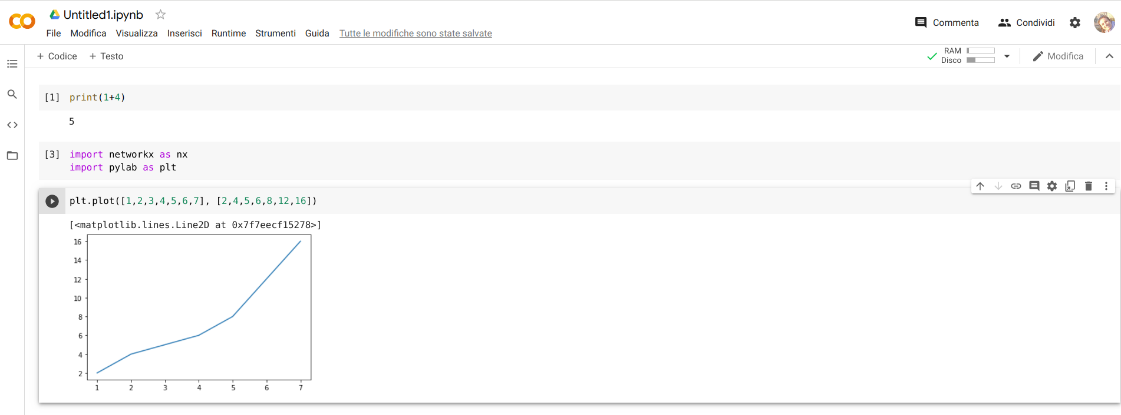
Tenere sotto controllo RAM e Disco
Aggiungere una cella di codice
Input
Output
Eseguire il codice di una cella

